Slide 1
Prototyp
Marián Kica

Slide 2
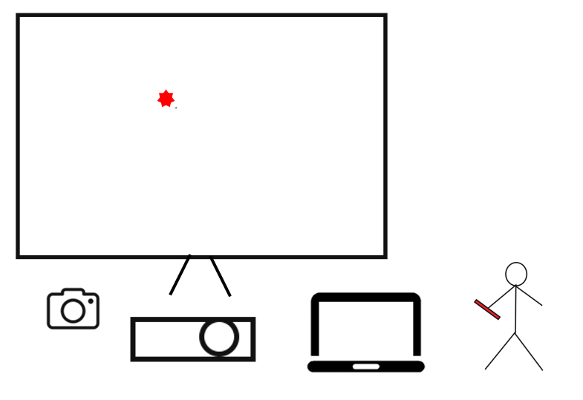
Pripomenutie

Slide 3
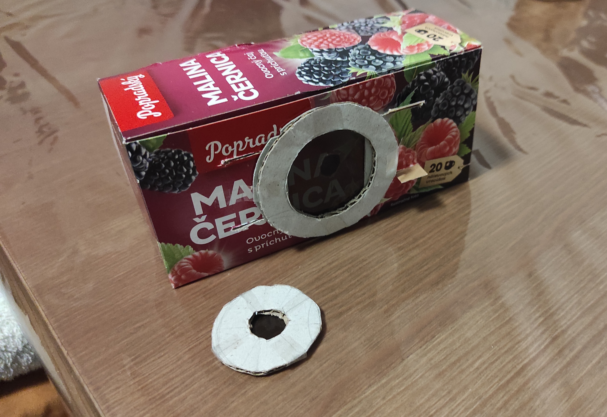
Upevnenie polarizačných filtrov

Slide 4
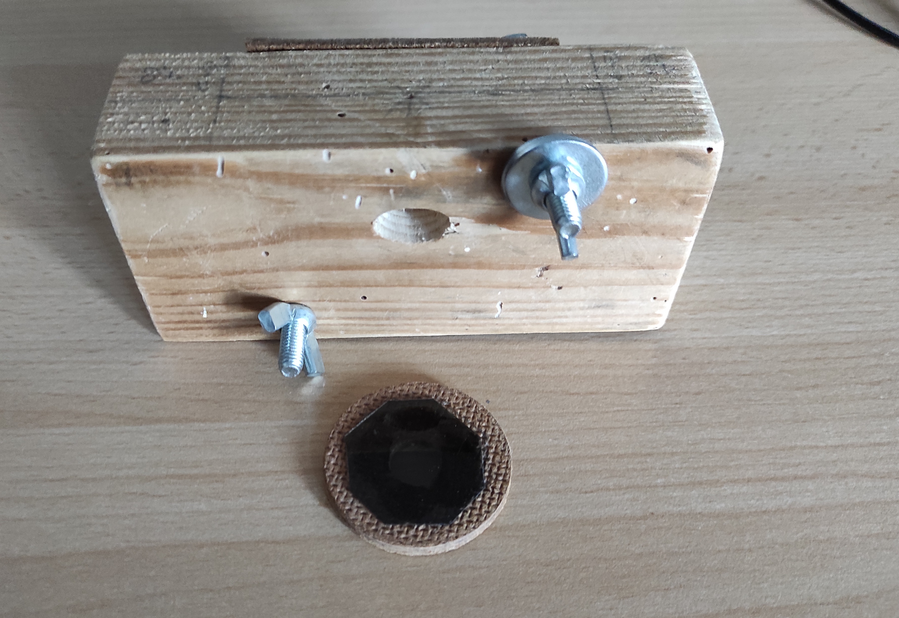
Upevnenie polarizačných filtrov teraz

Slide 5
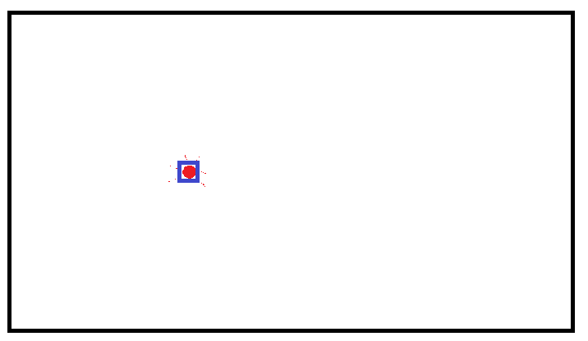
Detekcia

Slide 6
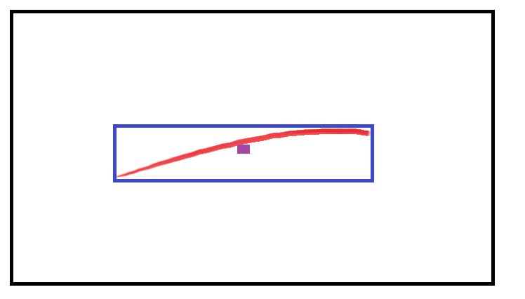
Detekcia

Slide 7
Demo

Slide 8
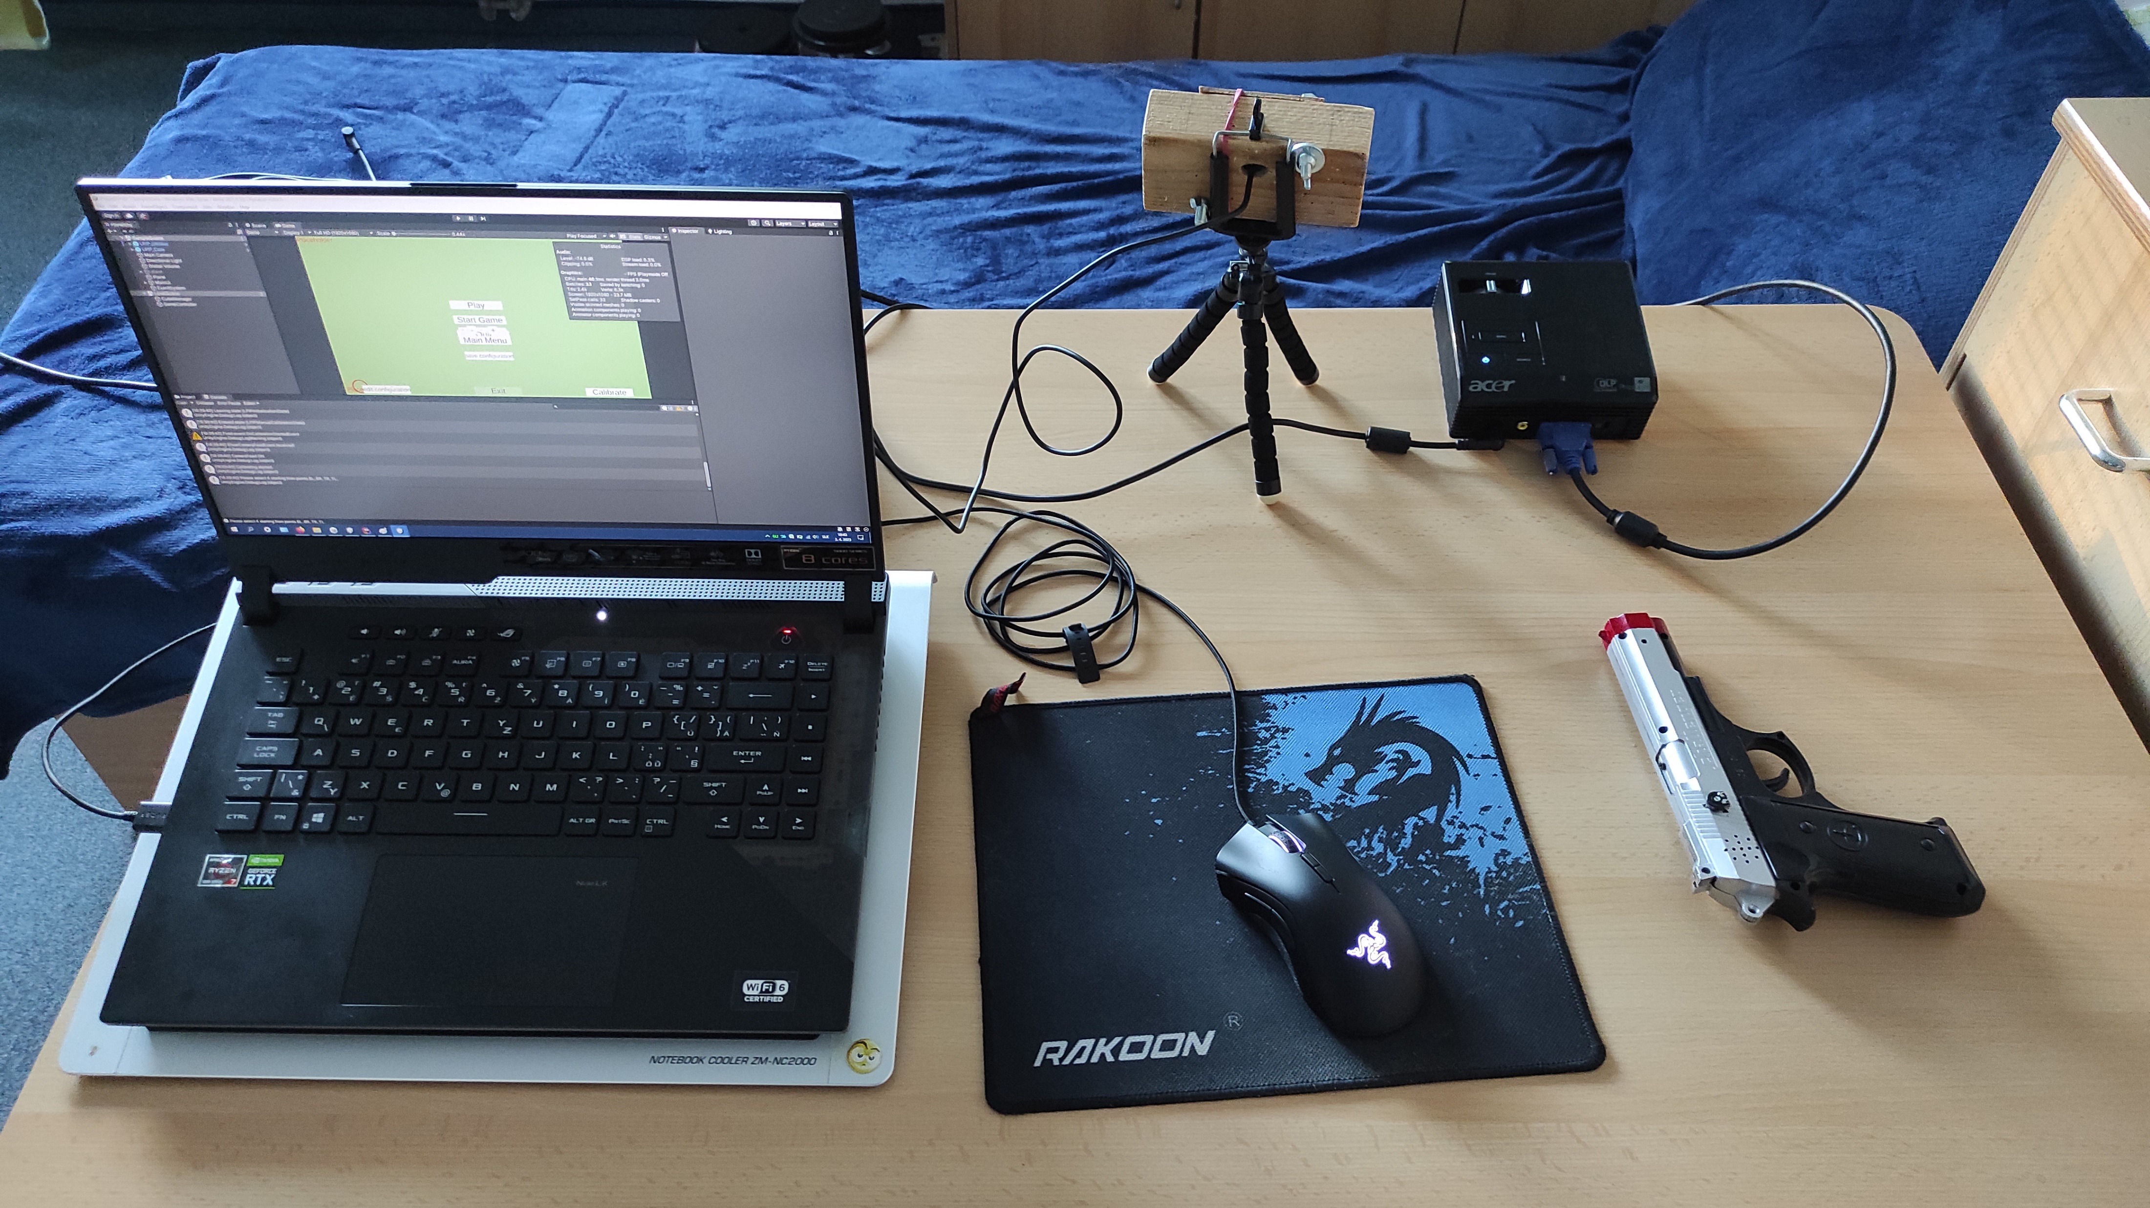
Setup

Slide 9
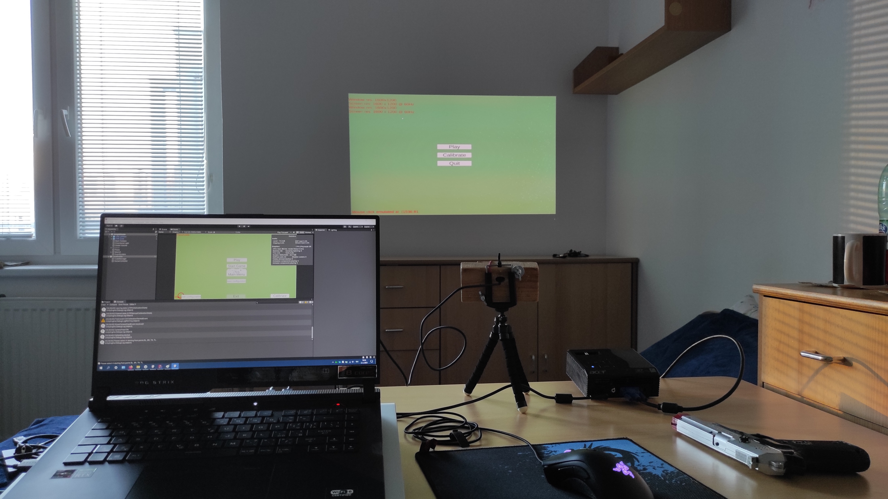
Setup

Slide 10
Ukážka 1

Slide 11
Ukážka 2

Slide 12
Ďakujem za vašu pozornosť

